Slide 1
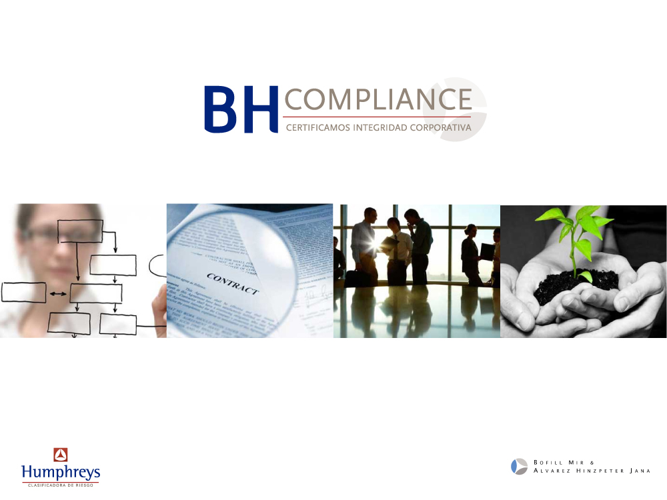
LAS NUEVAS OBLIGACIONES CORPORATIVAS Y LAS RESPONSABILIDADES DE GOBIERNO CORPORATIVO
Contribución real desde el sector privado. Deber de dirección y supervisión de los directores.
Susana Sierra
BH Compliance
Universidad Católica de Chile

Slide 2
Casos/ antes y después. Qué cambió??: Las leyes siguen siendo las mismas-ROL DE LA PRENSA
Diagnóstico: porque pasó? Excesivo foco en el resultado. Falta de foco en el proceso
Cultura chilena de la “manzana podrida”
Responsabilidad de las empresas y directores
Costumbre de hablar de riesgos operacionales-ESTOS RIESGOS NO SON OPERACIONALES….SON DELITO!!
Qué pueden hacer las empresas

Slide 3
LA CORRUPCIÓN Y MALAS PRÁCTICAS SON UN PROBLEMA MUNDIAL…
NO RECONOCE:
COLOR POLÍTICO
SISTEMA ECONÓMICO
CLASE SOCIAL

Slide 4
Índice percepción corrupción

Slide 5
Notes:
Last year we saw a lot of corporate scandals arround the world, when major companies went to court for crimes comitted by their employees
And society was scandalized about these practices

Slide 7
El 2015 CORRUPCIÓN aparece dentro de los riesgos de los negocios
ALLIANZ RISK BAROMETER: BUSINESS RISKS 2016

Slide 8
¿Qué tienen en común todos estos casos?
FOCO EN EL QUÉ…NO EN EL CÓMO

Slide 9
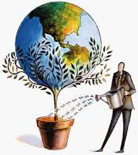
Hoy, las empresas necesitan, como parte de su gestión reputacional, legal y financiera, asegurar que tienen políticas contra:
  Corrupción
  Lavado de activos
  Abuso de posición dominante
  Colusión
  Financiamiento del terrorismo
  Uso de Información privilegiada
  O el área de riesgo de acuerdo a su industria

Slide 10
Estás políticas o procedimientos, les permiten
Fortalecer la confianza en partes de interés
Acceso a mercados internacionales
Alinea al sector (estándares)
Protege a la empresa y directorio

Slide 11
Cómo empresa debemos saber que se produce un círculo virtuoso

Slide 12
Tendencias mundiales en controles
“CONVENCION PARA COMBATIR EL COHECHO DE SERVIDORES PUBLICOS EXTRANJEROS EN TRANSACCIONES COMERCIALES INTERNACIONALES Y DOCUMENTOS RELACIONADOS” OECD.
“FCPA”
“BRIBERY ACT 2010”
“CONVENCION INTERAMERICANA CONTRA LA CORRUPCION “
“CONVENCION DE LAS NACIONES UNIDAS CONTRA LA CORRUPCION”
“ESTANDARES INTERNACIONALES SOBRE LA LUCHA CONTRA EL LAVADO DE ACTIVOS Y FINANCIAMIENTO DEL TERRORRISMO Y LA PROLIFERACION”, RECOMENDACIONES DEL GAFI FEBRERO 2012.
LEY DE RESPONSABILIDAD PENAL PERSONA JURÍDICA

Slide 13
¿Qué es Compliance?
Usar las herramientas que tenemos, inteligente y eficientemente para prevenir, encontrar y reparar problemas
*Roy Snell

Slide 14
EL PROBLEMA ES QUE NO LO SABEMOS...

Slide 15
Compliance=Literatura

Slide 16
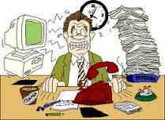
Compliance=Burocracia

Slide 17
Algunos MITOS…
Mi empresa es muy pequeña, no me lo exigen
Los programas de Compliance cuestan carísimos! Se necesita mucha gente para manejarlo!
Mi empresa es internacional, se rige por leyes más estrictas, NO LO NECESITO
YO no se de COMPLIANCE, así que no puedo opinar

Slide 18
El COMPLIANCE termina siendo una isla dentro de la empresa…
..El ENCARGADO DE PREVENCIÓN DE DELITOS o OFICIAL DE CUMPLIMIENTO en visto como la PDI
MARKETING
RRHH
FINZANZAS
OPERACIONES
CUMPLI
MIENTO

Slide 19
EL AREA DE COMPLIANCE NO ES LA DE LOS RIESGOS....SU ROL ES CREAR CULTURA Y ADMINISTAR LOS RIESGOS

Slide 20
¿CÓMO DEBE SER UN PROGRAMA DE COMPLIANCE EMPRESARIAL?

Slide 21
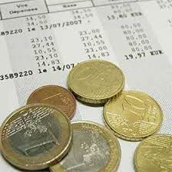
Cada empresa va a tener distintos riesgos de ser utilizada para cometer delitos

Slide 22

RIESGOS!!
PAÍS
EMPRESA

Slide 23
OJO que estamos acostumbrados a ver riesgos como operacionales, o de inversión, por lo tanto, que podemos elegir que grado de riesgo queremos.
Con estos riesgos es distintos…nos pueden llevar a cerrar la empresa

Slide 24
Un Modelo de Compliance Implica:
Compromiso de los Dueños/Directorio
Políticas y procedimientos
Protocolo relación con Funcionarios Públicos
Preocuparse de las salidas de caja
Canal de Denuncias
Capacitaciones

Slide 25
Algunas políticas a revisar, de acuerdo a los estándares internacionales y riesgos por industria
Políticas contables
Políticas sobre auditoría interna
Política sobre auditoría externa independiente
Políticas sobre control interno y cumplimiento
Políticas sobre revisión periódica del Manual
Nombramiento EPD y sus facultades
Análisis de riesgos
Política sobre conocimiento clientes
Política sobre regalos, donaciones y gastos de representación
Política sobre proveedores
Política sobre pago a proveedores
Cláusula de Proveedores
Política sobre interacción con funcionarios públicos tanto nacionales como extranjeros
Política sobre empleados
Políticas sobre conflictos de interés
Política de transparencia
Sistemas de denuncia y procedimiento de investigación
Procedimientos disciplinarios
Políticas sobre capacitación continua
Política de Consultas
Políticas sobre incentivos
Políticas sobre rendición de gastos
Política sobre reporte de operaciones sospechosas
Política sobre fusiones y adquisiciones
Política sobre operaciones en ciertas áreas geográficas
Políticas Organizaciones sin fines de lucro

Slide 26
LA MÁS ALTA ADMINISTRACIÓN (DIRECTORIO)
ÁREA DE COMPLIANCE
Supervisión del Sistema de Prevención
Monitoreo Permanente
Certificación

Slide 27
UN MODELO E INCLUSO UNA CERTIFICACIÓN NO GARANTIZAN NADA…LA UNICA FORMA ES INCLUIRLO DENTRO DE LA CULTURA DE LA EMPRESA

Slide 28
NADA VA A CAMBIAR SI SEGUIMOS BASANDONOS EN EL QUÉ Y NO EN CÓMO

Slide 29
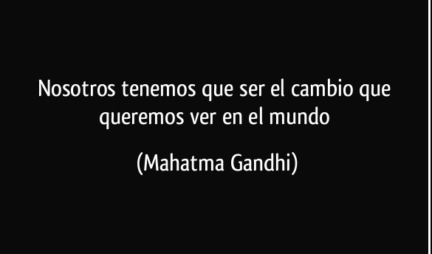


Slide 30


Slide 31
Países con mejores rankings para hacer negocios, son menos corruptos
Índice de percepción de la corrupción 2015
Ranking Doing Business 2015

